Slide 1
lundi, le vingt et un octobre

Slide 2
Travail de cloche
A quelle heure vous brossez-vous les dents?

Slide 3
lundi, le vingt et un octobre

Slide 4
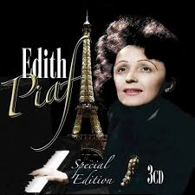
Despite a life which had much hardship and tragedy, Edith Piaf had a great triumph late in her career with the song “Je ne regrette rien.”

Slide 5
roman-photo
pp. 120 - 121

Slide 6
drôle de surprise
un surprise drôle

Slide 7
Je me demande pourquoi tout le monde pense que Napoléon était très court.
Nous nous demandons pourquoi on chante d’une lune bleue.

Slide 8
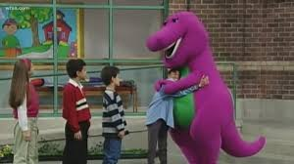
Je t’aime.
Tu m’aimes.
Nous sommes une famille heureuse
Nous nous aimons.

Slide 9
Les réfléchis reciproques
Justin parle à Celine.
Celine parle à Justin.
Justin et Celine se parlent.
J’aime ma femme, et elle m’aime.
Ma femme et moi nous aimons.
Le mardi tu retrouves ton chef espion au Parc Monceau.
Ton chef et toi vous retrouvez le mardi.

Slide 10
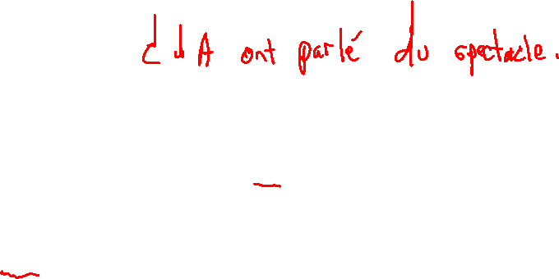
Hier, Alice et Carol se sont parlées du spectacle à LCHS.
Quand la musique a commencé, nous avons dansé, l’un à l’autre.
Vous vous êtes regardés comme les vrais amoureux.

Slide 11
Le lundi, Justin et Celine se ________________________________.

Slide 12
Devoirs

Slide 13
Billet de sortie
Les deux espions, où se sont-ils retouvés hier?

